Slide 1


Slide 2




Seminario basado en el libro Mente, Carácter y Personalidad
Autor: Elena G. de White

Slide 3

Diligencia
11
El estudio de
la Biblia y
la mente
12
Diligencia
13
Alimento
para la mente
14
El ejercicio
15
Factores emocionales

Slide 4


Capítulo 11
El estudio de la Biblia y la mente

Slide 5

La Palabra de Dios ha de ser el fundamento de todo estudio, y las palabras de la revelación, estudiadas con cuidado, apelan tanto al intelecto como al corazón y los fortalecen.

Slide 6

Al estudiar la Palabra de Dios
Se requiere desarrollo de la mente a fin de comprender la revelación de la voluntad de Dios
No puede ser descuidado el estudio
Las facultades de la mente no deben ser dedicadas a proyectos vulgares y frívolos.
—Manuscrito 16, 1896. {1MCP 99.1}

Slide 7
Fortaleza de principios
Al ser recibidas, las verdades
Enaltecerán la mente y el alma.
Jóvenes y ancianos tendrían una rectitud interior y
Una fuerza de principios que los capacitarían para resistir la tentación.
—Joyas de los Testimonios 2:143 (1885). {1MCP 71.2}
.—El Ministerio de Curación, 364 (1905). {1MCP 99.2}

Slide 8


La única guía verdadera
Familiarizarse con las Escrituras:
Agudiza la capacidad de discernimiento
Fortalece el alma contra los ataques de Satanás.
Es la espada del Espíritu, que nunca dejará de vencer al adversario.
Es el único y verdadero guía en todos los asuntos de fe y de práctica.
Mostrará el curso para llegar a ser los herederos de la gloria
—The RH, 4 de enero de 1881; NEV, 33. {1MCP 99.3}

Slide 9
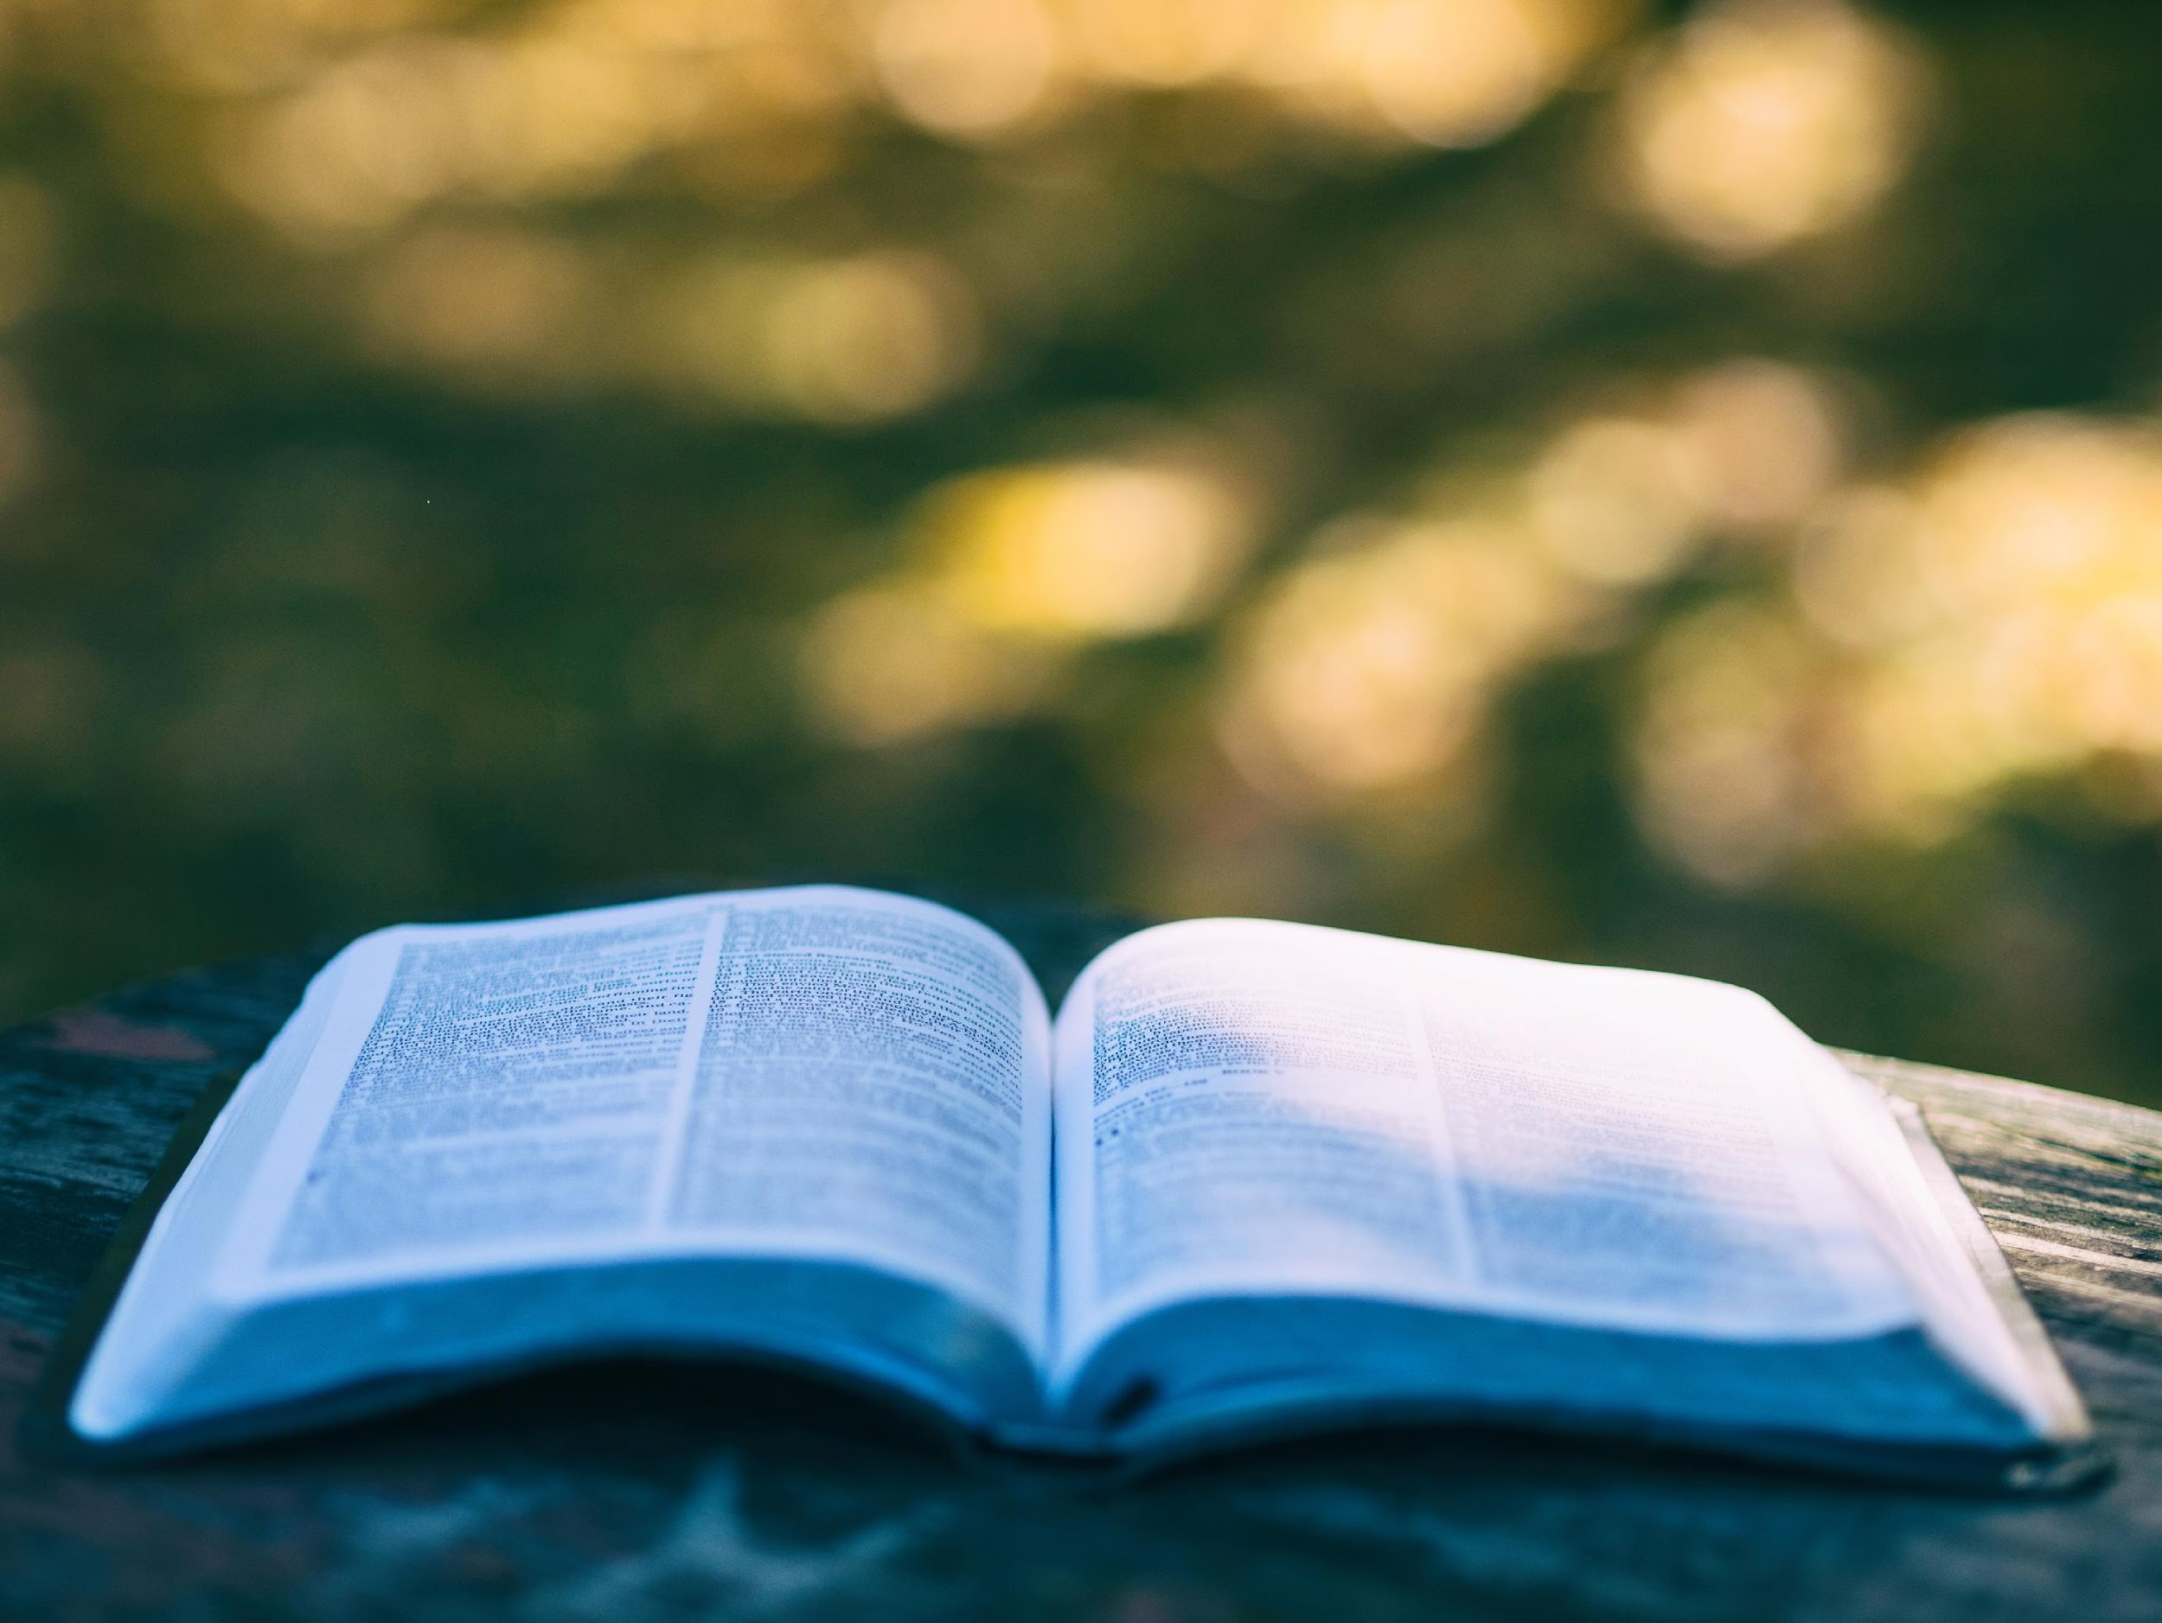
LA ÚNICA GUIA VERDADERA
La razón por la cual Satanás tiene tanto control sobre la mente y el corazón de los hombres, es porque no han hecho de la Palabra de Dios su consejera, y todos sus caminos no han sido probados mediante la prueba verdadera.
—The Review and Herald, 4 de enero de 1881; Nuestra Elavada Vocacion, 33. {1MCP 99.3}

Slide 10
Define la educación superior
Adquirir la educación superior significa
Seguir implícitamente la Palabra
Andar en las pisadas de Cristo
Practicar sus virtudes.
Renunciar al egoísmo
Exige algo mayor, más divino que el conocimiento
Es un conocimiento personal y experimental
—Medical Ministry, 291 (1900). {1MCP 72.2}

Slide 11
Adquirir la educación superior se requiere emancipación:
Las ideas
De hábitos y prácticas
Es vencer: La terquedad
El orgullo
El egoísmo, la ambición mundanal
La incredulidad
Un mensaje de liberación del pecado
——CMPA acerca de la ED, 13 (1913).

Slide 12

Inspira la mente
En la Palabra de Dios la mente encuentra
La más profunda meditación
Las más sublimes aspiraciones
Comunión con los patriarcas y los profetas
Escucha la voz del Eterno
Contemplamos la Majestad de los cielos
Una reverente contemplación de estos temas no puede menos que suavizar,
purificar y ennoblecer el corazón, y al mismo tiempo inspirar a la mente nueva fortaleza y vigor.
——CMPA acerca de la ED, , 51 (1913). {1MCP 100.2}

Slide 13
Revela el propósito de la vida
Consideraciones para apreciar la Biblia
Se revela la voluntad de Dios
Propósito para el cual fuimos creados y los medios por los cuales se lo puede alcanzar.
Aprendemos a aprovechar sabiamente la vida presente, y a asegurarnos la futura.
Satisface los anhelos del corazón
——CMPA acerca de la ED, 52 (1913). {1MCP 100.3}

Slide 14
Consideraciones para apreciar la Biblia
Contestar las preguntas que se suscitan en la mente.
Más conocimiento de la Palabra de Dios
Eleva de las más bajas profundidades de la degradación hasta llegar a ser hijos de Dios, compañeros de los ángeles sin pecado
——CMPA acerca de la ED, 52 (1913). {1MCP 100.3}

Slide 15
Las parábolas han de impresionar y despertar las mentes
Dios quiere que nuestras mentes sean impresionadas, despertadas e instruidas por sus sagradas parábolas. Desea que la naturaleza contrarreste los intentos de divorciar la ciencia del cristianismo bíblico. Desea que las cosas de la naturaleza que captan nuestros sentidos, retengan la atención e impresionen verdades celestiales sobre la mente.
—The Youth’s Instructor, 6 de mayo de 1897. {1MCP 101.1}

Slide 16
La Biblia no tiene rival
Como poder educador
La mente se adapta gradualmente
Si se ocupa solo con cosas comunes, se empequeñecerá y debilitará.
Si nunca se le exige que luche con problemas difíciles o
Se esfuerce por comprender verdades importantes, después de un tiempo casi habrá perdido el poder de crecer
—Testimonies for the Church 5:24 (1882). {1MCP 101.2}

Slide 17
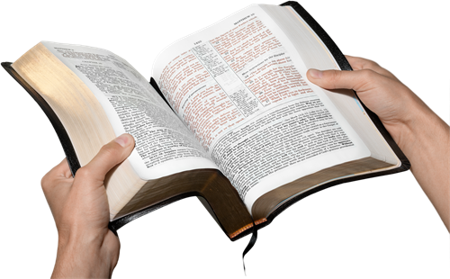
Aceptarla con FE
Dios desea que el ser humano ejercite sus facultades de raciocinio; y el estudio de la Biblia fortalecerá y elevará el intelecto como ningún otro estudio puede hacerlo.
Es el mejor ejercicio intelectual y espiritual para la mente humana.
-Medical Ministry, 106, 107 (1871). {1MCP 73.2}

Slide 18

No estudie nada que arroje dudas
SOBRE LAS SAGRADAS ESCRITURAS
No alimentar el cerebro con nada que arroje dudas
No es sabio que seamos descuidados en cuanto al cultivo de nuestro corazón.
La mente debe estar preparada para apreciar la obra y las palabras de Cristo
Porque él vino del cielo para despertar un deseo y
Dar el pan de vida a los que tienen hambre del conocimiento espiritual
—Manuscrito 15, 1898. {1MCP 102.1}

Slide 19

Las Escrituras reconocen la libertad
Cuando investigamos la Palabra de Dios
Los ángeles están a nuestro lado
Reflejan brillantes rayos de luz
Tiene poder de elegir
Habla con advertencias, reproches, ruegos y palabras de aliento
Ejercita la mente con las solemnes verdades
—The Review and Herald, 4 de marzo de 1884. {1MCP 102.2}

Slide 20

La mente encuentra su desarrollo más noble
Los temas tratados en la Biblia
La digna sencillez de su lenguaje
Desarrolla facultades
Se abre un campo sin límites para la imaginación
A ser más puro y elevado en pensamiento
—{1MCP 102.3}

Slide 21
Cuando descuidan la más grande fuente de sabiduría, la Palabra de Dios. La razón por la que tenemos pocos hombres de mente buena, de estabilidad y de valor sólido, es porque no se teme y no se ama a Dios, y los principios de la religión no son puestos en práctica en la vida como debieran serlo.
—Fundamentals of Christian Education, 165 (1890). {1MCP 103.1}

Slide 22
Busquen sus tesoros escondidos
La Biblia, tal como está escrita, ha de ser nuestra guía. No hay nada mejor para ampliar la mente y fortalecer el intelecto que el estudio de la Biblia. Ningún otro estudio elevará tanto el alma y vigorizará las facultades como el estudio de los oráculos vivientes.
{1MCP 103.2}

Slide 23

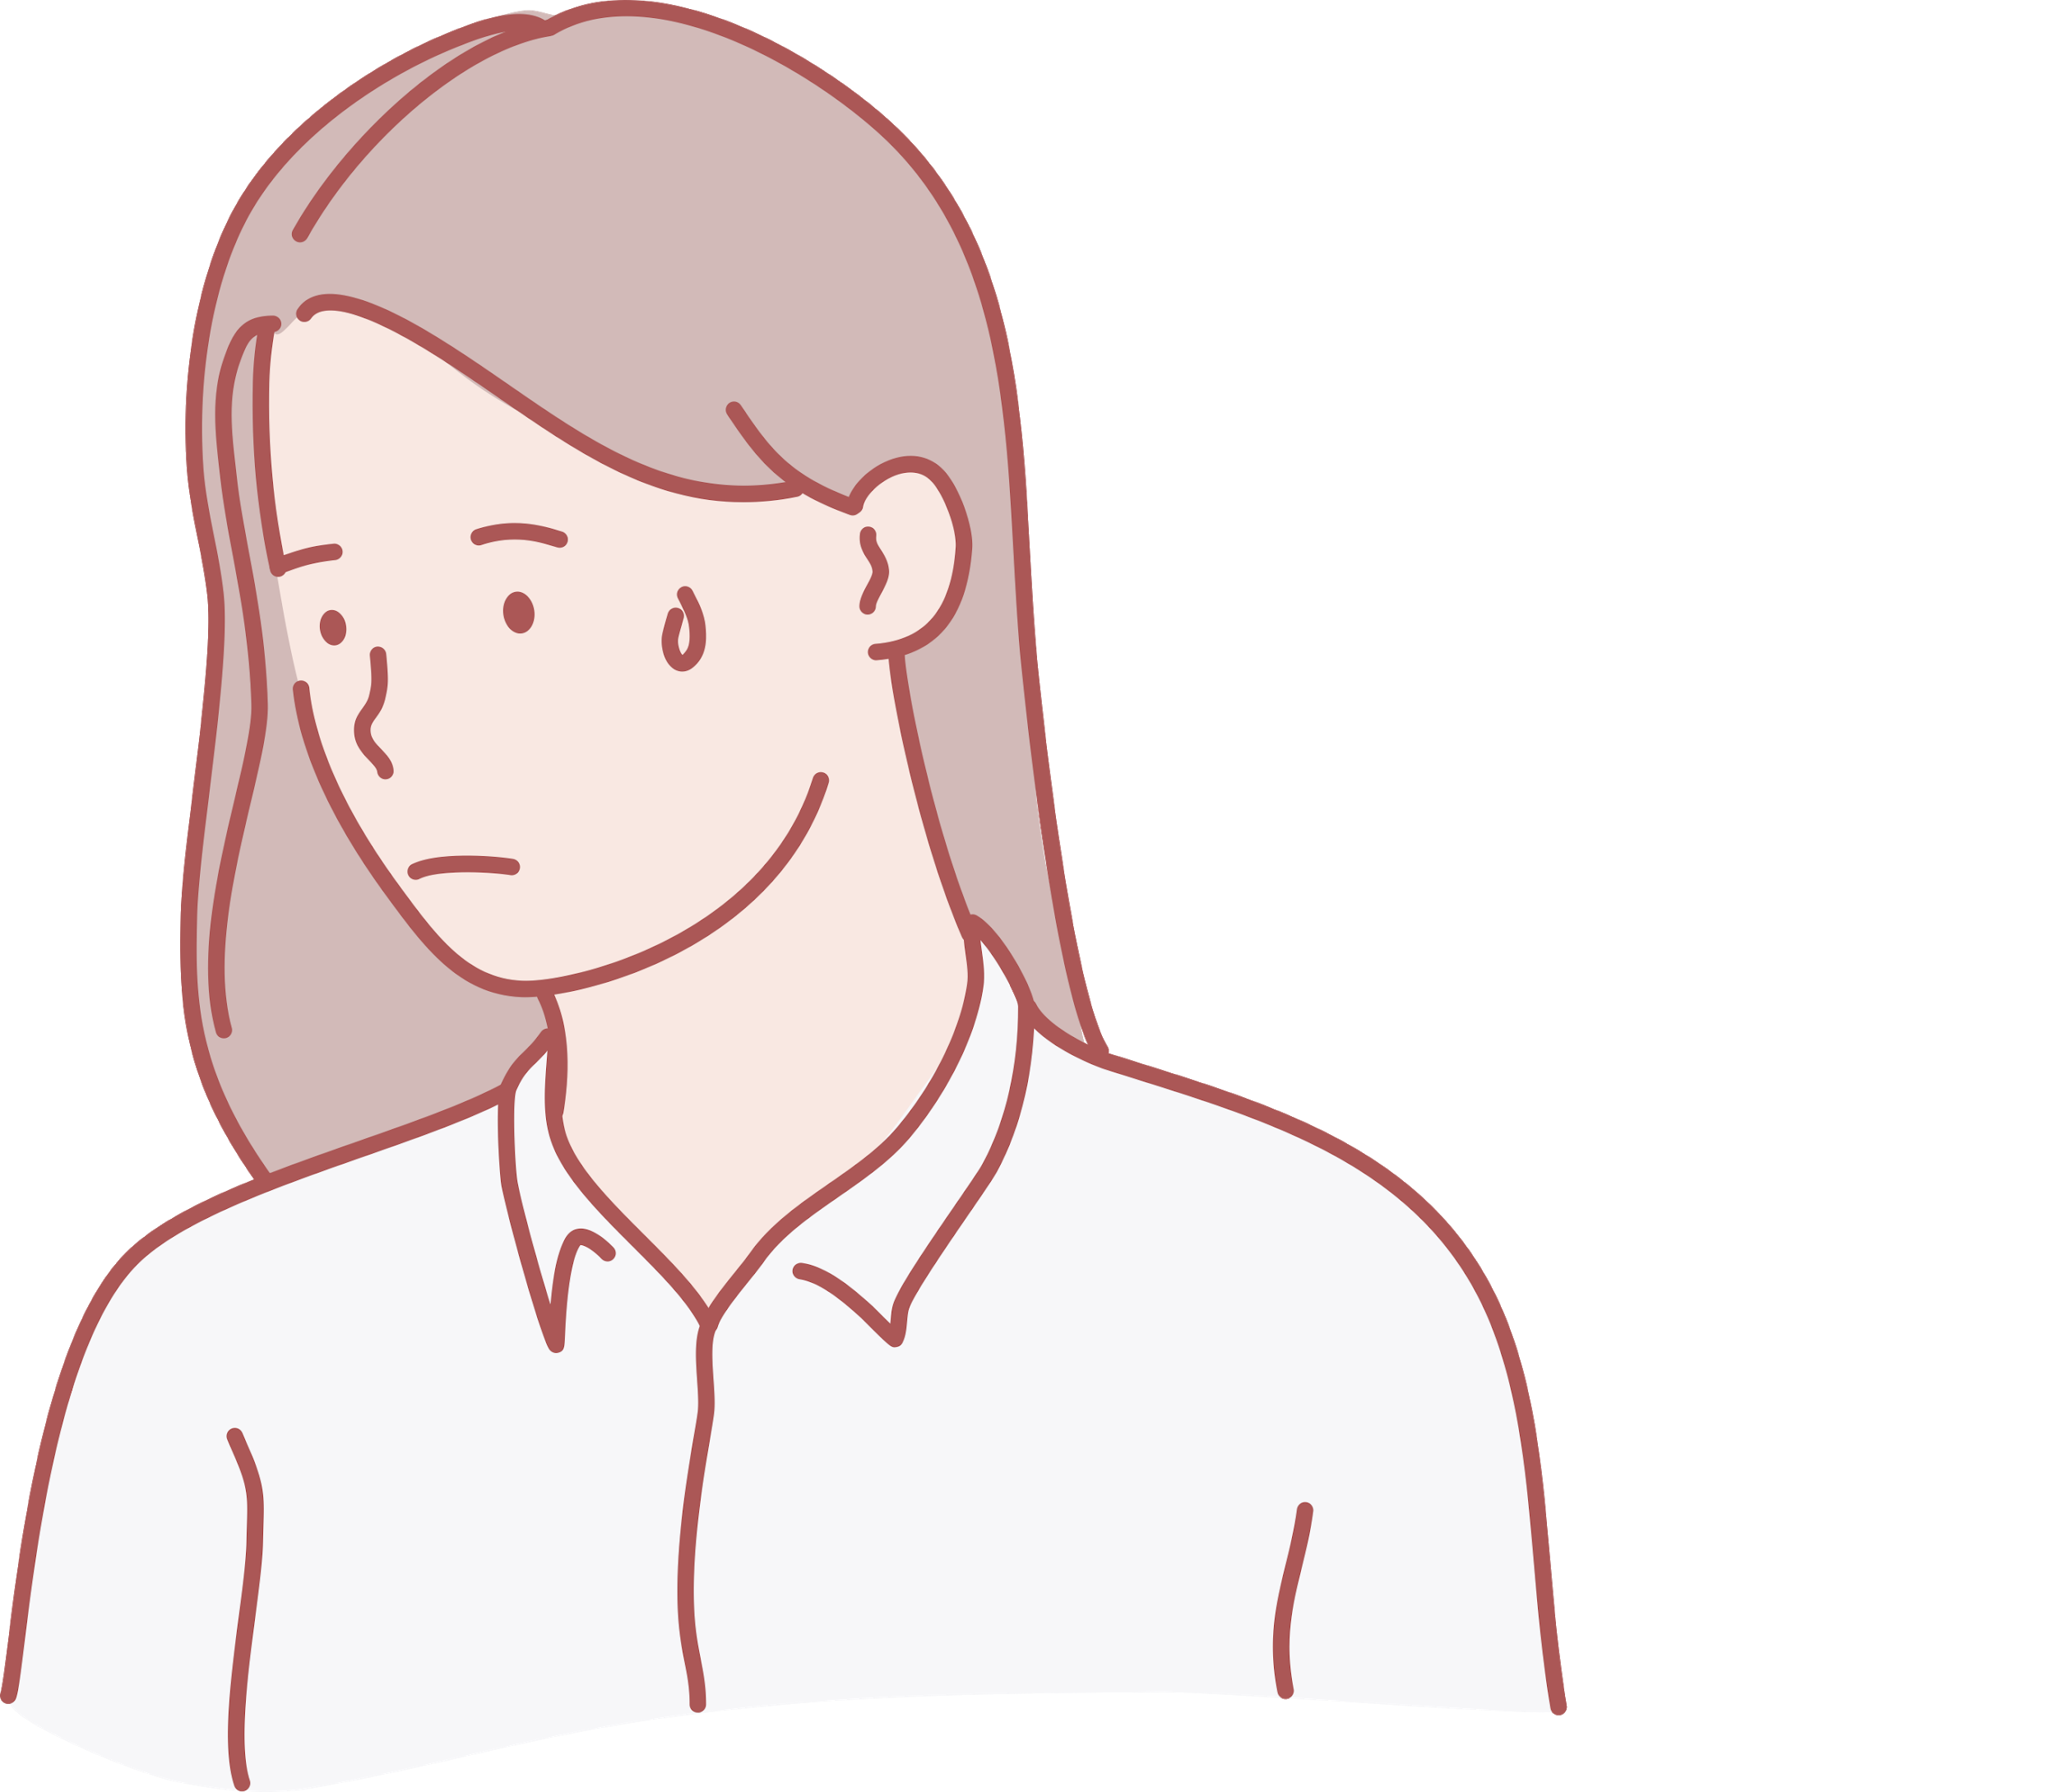
La mente se empequeñece o se expande de acuerdo con el carácter de los temas con los cuales se familiariza. Si la mente no es impulsada a hacer esfuerzos vigorosos y persistentes en procura de comprender la verdad comparando un pasaje con otro, seguramente se contraerá y perderá su tono.
Deberíamos dedicar nuestras mentes a la tarea de buscar las verdades que no están en la misma superficie.
—The Review and Herald, 28 de septiembre de 1897. {1MCP 103.3

Slide 24
La Biblia dirige la vida rectamente
Aceptada, creída y obedecida, constituye el gran instrumento para la transformación del carácter.
Es el gran impulso, la fuerza que constriñe, que vivifica las facultades físicas, mentales y espirituales y encauza correctamente la vida.

Slide 25
Reglas para una vida santa
Nos ha revelado sus reglas, mandamientos y leyes para vivir en santidad.
En ellos nos dice los pecados que debemos evitar.
Explica el plan de salvación y nos señala el camino al cielo. Si obedecemos.
El progreso real del alma en la virtud y el conocimiento divino se realiza…añadiendo constantemente las gracias que Cristo vino a poner al alcance de todos..

Slide 26

Un corazón nuevo - una mente nueva
“Os daré corazón nuevo”
(Ezequiel 36:26)
Significan:
“Te daré una mente nueva”
Este cambio de corazón siempre está acompañado de un claro concepto
del deber cristiano, una comprensión de la verdad.

Slide 27
No ha de leerse con indiferencia
Deben disponer la mente a realizar la gran tarea que ha sido puesta delante de ella, y estudien con un decidido interés, para que puedan entender la verdad divina. Aquellos que hacen esto, quedarán sorprendidos de encontrar lo que la mente puede lograr.
(Ezequiel 36:26)

Slide 28
Educar la memoria
Ayuda a la mente:
Deben disponer la mente a realizar la gran tarea que ha sido puesta delante de ella, y estudien con un decidido interés, para que puedan entender la verdad divina. Aquellos que hacen esto, quedarán sorprendidos de encontrar lo que la mente puede lograr.
(Ezequiel 36:26)

Slide 29
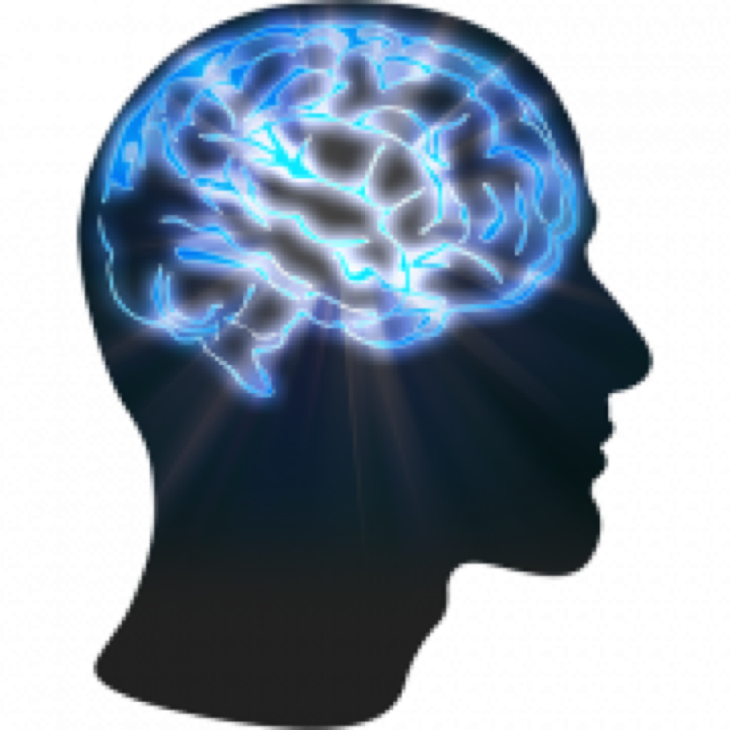
Favorece el equilibrio mental
El resultado del estudio de la Biblia produce:
Mentes equilibradas
Se desarrollarán las facultades físicas, mentales y morales.
No habrá parálisis en el conocimiento espiritual.

Slide 30
Antídoto insinuaciones ponzoñosas
Cuando la mente se sujeta a la verdad bíblica:
Sus principios se arraigan profundamente en el alma y la preferencia y los gustos se entrelazan con la verdad…

Slide 31
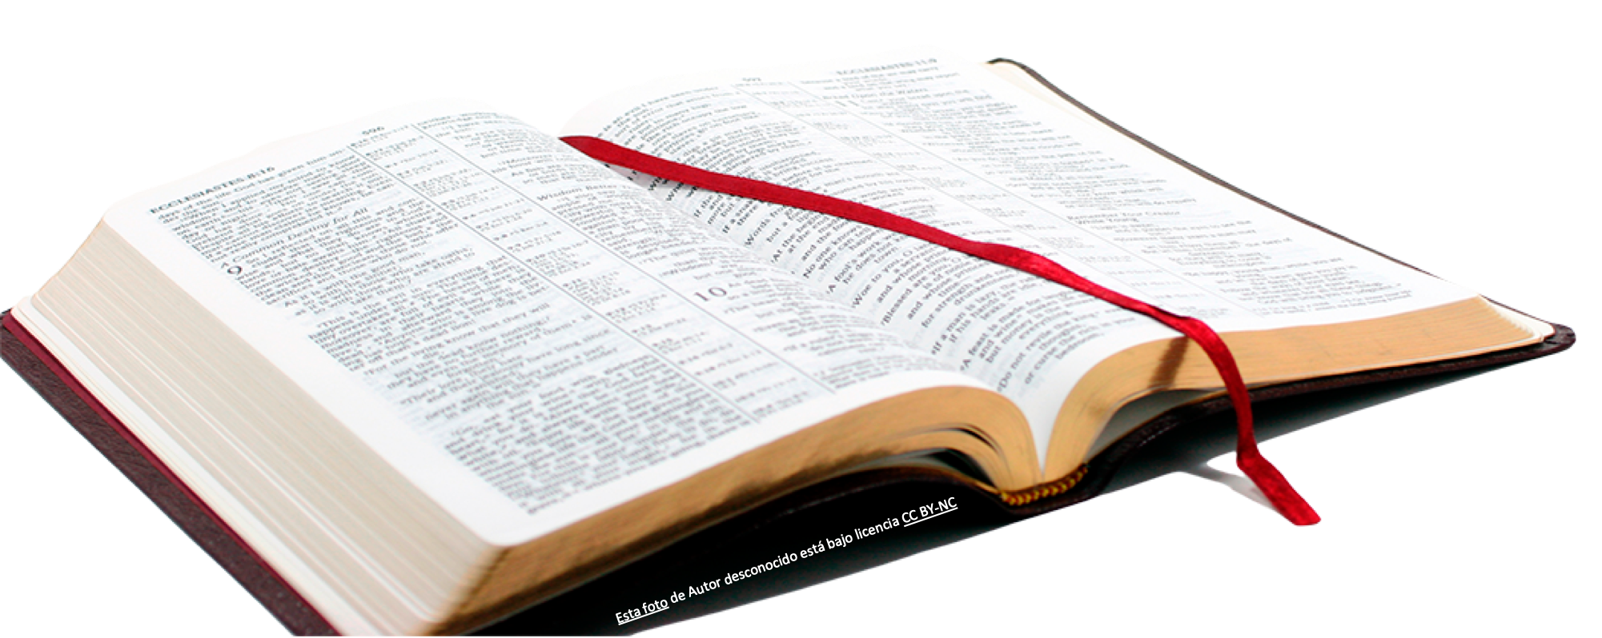
No hay deseo de leer libros que
Rebajan, excitan y debilitan las facultades morales y destruyen los dones que Dios ha derramado para ser utilizados con fidelidad. El conocimiento bíblico resultará un antídoto contra las venenosas insinuaciones recibidas a través de una lectura sin control.
—The RH, 9 de noviembre de 1886; NEV, 204. {1MCP 105.4}

Slide 32
Protege de la superstición
Si las enseñanzas de esta Palabra dominaran nuestras vidas, si la mente y el corazón se sometieran a su poder restrictivo, los males existen en las iglesias y en las familias no encontrarían lugar. Las enseñanzas de la Palabra de Dios han de controlar la mente y el corazón, para que la vida hogareña demuestre el poder de la gracia de Dios [...].
{1MCP 106.1

Slide 33
Protege de la superstición
Sin la Biblia:
Seríamos confundidos por las falsas teorías.
La mente estaría sujeta a la tiranía de la superstición y la falsedad.
Poseyendo una historia auténtica del comienzo del mundo, no necesitamos enredarnos con conjeturas humanas y teorías indignas de confianza.
—The RH, 10 de noviembre de 1904. {1MCP 106.2}

Slide 34
Mejora las facultades de razonamiento
Ningún conocimiento es tan firme, tan consecuente y de tan largo alcance, como el que se obtiene por el estudio de la Palabra de Dios. Es el fundamento de todo conocimiento verdadero.

Slide 35

La Biblia es como una fuente. Las grandiosas verdades de la historia sagrada poseen una fuerza y belleza asombrosas y son de tanto alcance como la eternidad. Ninguna ciencia es comparable con la ciencia que revela el carácter de Dios.
{1MCP 106.4}

Slide 36


Dota de vigor a las facultades
La Biblia - este precioso tesoro:
Es el mapa que nos guía a través del tormentoso mar de la vida.
Es nuestro libro-guía que muestra el camino hacia las mansiones eternas y el carácter que debemos poseer para habitar en ellas.
The RH, 4 de enero de 1881; NEV, 33. {1MCP 107.1}

Slide 37
Dota de vigor a las facultades
En él, el intelecto encontrará temas del mas elevado carácter para ejercitar sus potencialidades.
Dotará de vigor todas nuestras facultades
como ponerlas en contacto con las estupendas verdades de la revelación.
El esfuerzo realizado para posesionarse y ponderar estos grandes pensamientos, expande la mente.
The RH, 4 de enero de 1881; NEV, 33. {1MCP 107.1}

Slide 38

Ensancha la mente
Al estudiar la Biblia:
Aumenta los poderes de comprensión y dota a cada facultad con un poder nuevo.
Pone la mente en contacto con los principios amplios y ennoblecedores de la verdad.

Slide 39
Ensancha la mente
Pone a todo el cielo en íntima relación con las mentes humanas, impartiéndoles sabiduría, conocimiento y comprensión.
—The Youth’s Instructor, 13 de octubre de 1898; HHD, 72. {1MCP 107.2}

